Slide 1
Semantisatieverhaal:
Ken je dit? Dit was vroeger op de televisie. (klik op link, en stop hem na een minuutje) Je moest dan heel veel dominosteentjes met één duwtje omgooien. Ze begonnen met het aantal van ongeveer 700.000 dominosteentjes. Het aantal betekent: de hoeveelheid. Dit aantal werd in de jaren daarna verdubbeld. Dit betekent dat de hoeveelheid dominosteentjes elk jaar 2 keer zoveel werd. Het televisieprogramma was heel erg populair. Op een dag wilde de organisatie, dat is een groep mensen die samen eenzelfde doel heeft, 4 miljoen dominosteentjes met één duwtje omgooien. Veel hè! 4 miljoen dominosteentjes!
Volgens de organisatie, zoals ze het zeiden, zou dit waarschijnlijk wel lukken. Waarschijnlijk betekent dat zij er bijna zeker van waren dat het ging lukken. Weet je wat er gebeurde, toen de organisatie alle steentjes aan het neerzetten was? Er kwam een musje binnenvliegen. Het musje gooide 23.000 dominosteentjes om. O nee! De organisatie moest natuurlijk maatregelen nemen. Dit betekent: iets doen om te zorgen dat iets goed komt. Eerst probeerden ze het musje te vangen want hij was er de oorzaak van dat de steentjes omgevallen waren. Hij was het waardoor dit gebeurde. Hij was de oorzaak. Het musje vangen lukte niet. Toen schoten ze het musje dood. Maar dat mocht niet, want mussen zijn een bedreigde diersoort. In het wild, dat betekent: vrij in de natuur, waren er al steeds minder mussen. Er was zelfs gevaar dat de mus zou uitsterven. Dit zeg je wanneer van één soort alle dieren of planten doodgaan. Dit is vroeger ook gebeurd met de dodo. De Dierenbescherming werd erg boos op de organisatie. Mussen worden bedreigd met uitsterven en mogen niet doodgeschoten worden. Hopelijk, dit betekent: zoals je graag wilt dat het zal zijn, gebeurt dit niet nog een keer. En die dode mus… die is bewaard. Je kunt deze Domino-mus bekijken in het Natuurhistorisch Museum in Rotterdam.

Slide 2
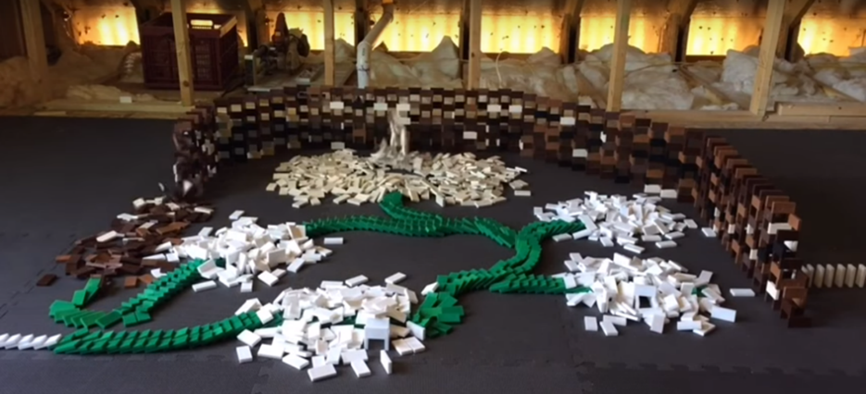
https://youtu.be/po5GmDex4pQ?t=15s

Slide 3
Weerwoord
Mariët Koster
Pien van der Most
Gerarda van der Plas
Francis Vrielink
Week 39 – 25 september 2018
Niveau A

Slide 4
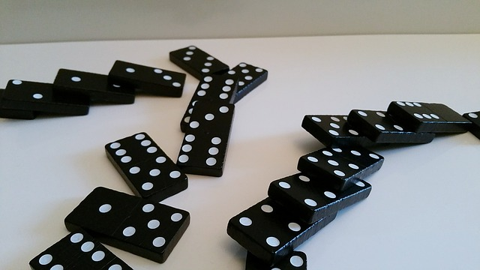
het aantal

Slide 6
de organisatie

Slide 7
volgens
Het gaat lukken!

Slide 8
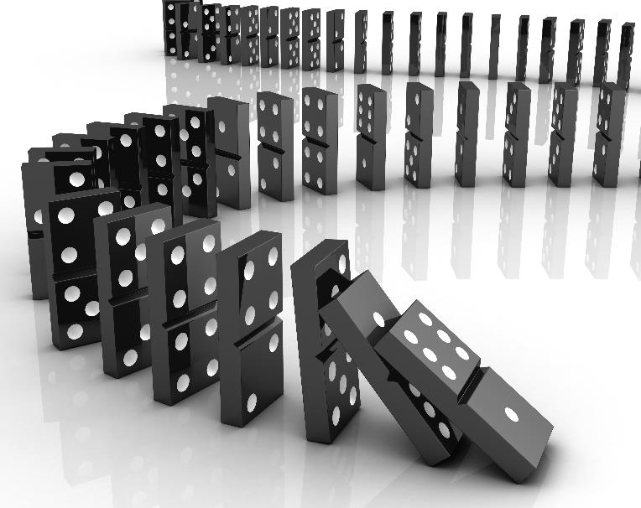
waarschijnlijk

Slide 9
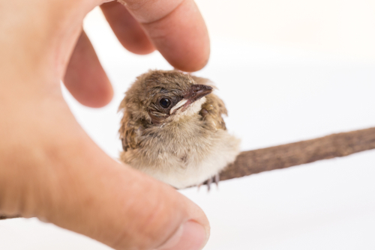
maatregelen nemen

Slide 10
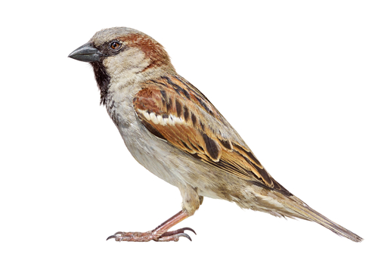
de oorzaak

Slide 11
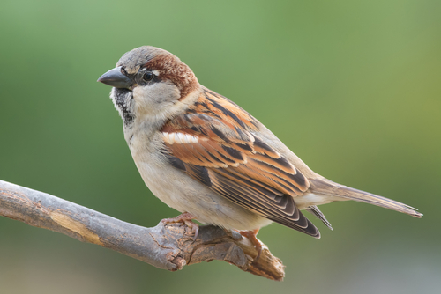
in het wild

Slide 12
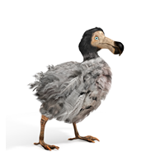
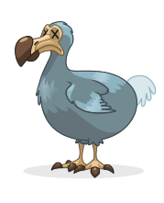
uitsterven

Slide 13
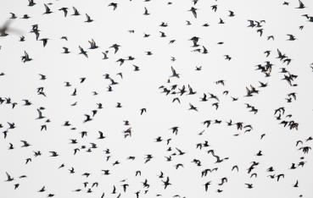
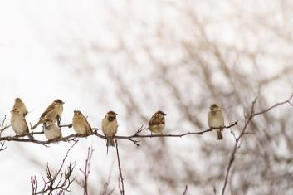
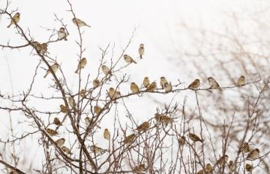
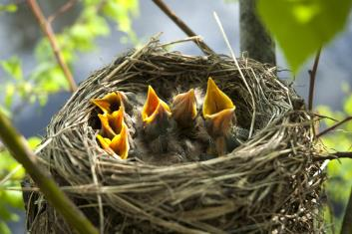
hopelijk

Slide 14
Op de woordmuur:

Slide 17
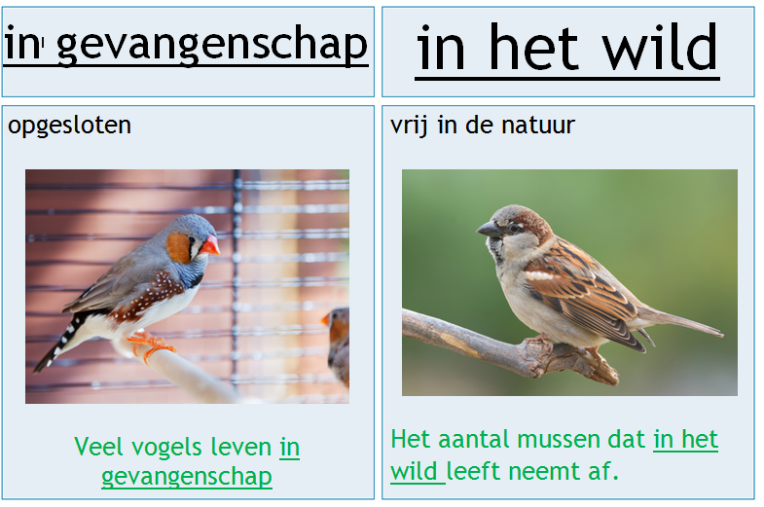

Slide 20
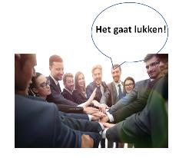
het aantal=
de hoeveelheid
Ze begonnen met het aantal van 700.000 steentjes.
volgens =
zoals iets of iemand zegt
Volgens de organisatie zou dit gewoon gaan lukken.

Slide 21
hopelijk=
zoals je graag wilt
dat het zal zijn
Hopelijk gaat het in de toekomst beter met de mus.
maatregelen nemen
iets doen om te zorgen
dat iets goed komt
De organisatie moest natuurlijk maatregelen nemen.

Slide 22
de organisatie=
een groep mensen
die samen
eenzelfde doel heeft
Volgens de organisatie zou dit gewoon gaan lukken.

